Slide 1
Distribuições de probabilidades: uma degustação
Felipe Buchbinder

Slide 2

Suponha que a gente esteja interessado em determinada variável aleatória...
Como podemos saber qual é a função (densidade) de probabilidade que ela segue?

Slide 3

Boa notícia!
A maior parte dos problemas práticos encaixa-se em alguma categoria já estudada e com solução simples, conhecida e pronta para o uso.
Estimação de tempo até a ocorrência de um evento
Estimação de contagem
Estimação de média

Slide 4
Distribuições de probabilidade para variáveis aleatórias Contínuas
Felipe Buchbinder

Slide 5


Existem várias! Mas vamos falar sobre duas:
Distribuição Exponencial
Distribuição Normal

Slide 6
Boa notícia!
A maior parte dos problemas práticos encaixa-se em alguma categoria já estudada e com solução simples, conhecida e pronta para o uso.
Estimação de tempo até a ocorrência de um evento
Estimação de contagem
Estimação de média

Slide 7
Distribuição exponencial

Slide 8
Quando usar uma distribuição exponencial
Nossa variável aleatória é o tempo entre dois eventos
O fato de já ter passado muito tempo desde o último evento não aumenta nem diminui a probabilidade do próximo evento acontecer logo em seguida

Slide 9
Exemplos
Tempo que uma pessoa demora sendo atendida no caixa de um banco
Tempo entre duas pessoas chegarem a uma loja
Tempo que uma máquina opera sem apresentar defeitos
Vida útil de uma peça / máquina
Tempo de vida de uma pessoa

Slide 10

Notação
$$T\sim Exp\left(α\right)$$
Onde:
$α$: Frequência com que os eventos ocorrem.
Outra interpretação: inverso do tempo médio entre eventos

Slide 11

Função densidade de probabilidade
$$f\left(x\right)=αe^{−αx}$$
para $x>0$

Slide 12
Função densidade de probabilidade
$$f\left(x\right)=αe^{−αx}$$
para $x>0$

Slide 13
Função de sobrevivência
Muitas vezes estamos interessados em alguma coisa demorar mais do que um tempo “x” para acontecer (e.g.: defeito em uma máquina)
$$S\left(x\right)=P\left(X≥x\right)$$
$$S\left(x\right)=\int_{x}^{+∞}{αe^{−αx}dx }=e^{−αx}$$

Slide 14
exemplo
Um site recebe em média 5 acessos por minuto.
Qual é a probabilidade de que demore mais do que 1 minuto entre dois acessos consecutivos?

Slide 15
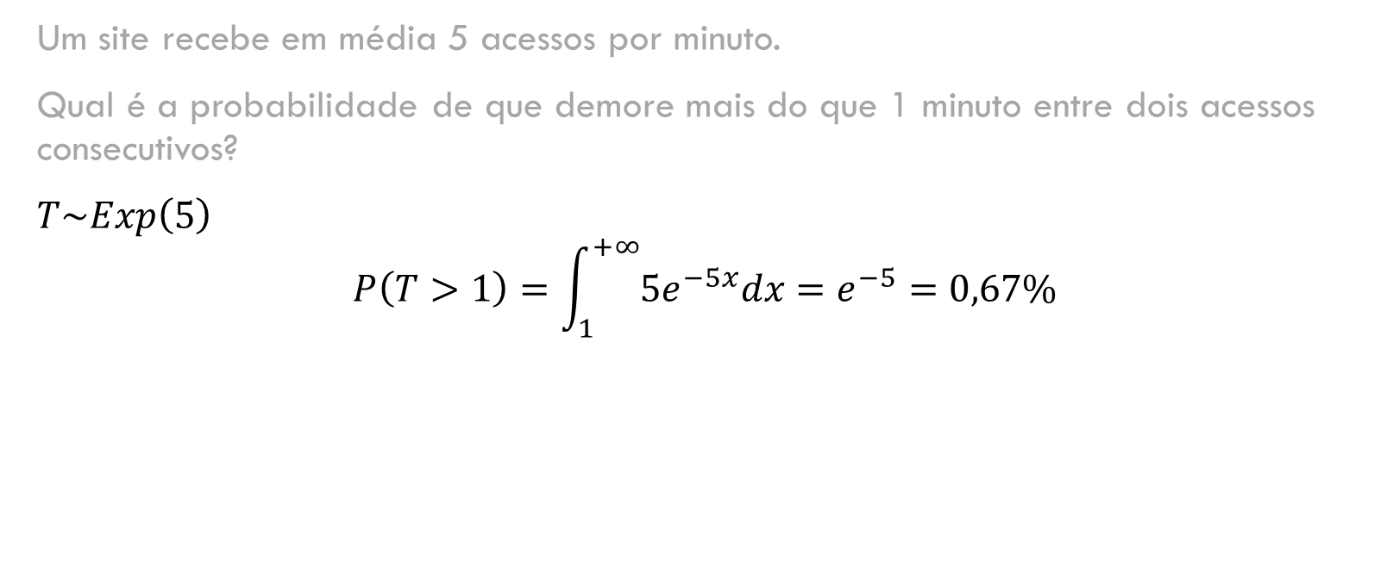
exemplo
Um site recebe em média 5 acessos por minuto.
Qual é a probabilidade de que demore mais do que 1 minuto entre dois acessos consecutivos?
$T\sim Exp\left(5\right)$
$$P\left(T>1\right)=\int_{1}^{+∞}{5e^{−5x}dx=e^{−5}}=0,67\%$$

Slide 16

Valor esperado e variância
$$𝔼\left(X\right)=\frac{1}{α}$$
$$𝕍\left(X\right)=\frac{1}{α^{2}}$$

Slide 17
A distribuição exponencial não tem memória
$T\sim Expt\left(α\right)$
$$P\left(T≥t_{0}+Δt | T≥t_{0}\right)=\frac{P\left(T≥t_{0}+Δt \right)}{P\left(T≥t_{0}\right)}$$
$$=\frac{e^{−α\left(t_{0}+Δt\right)}}{e^{−αt_{0}}}$$
$$=e^{−α\left(t_{0}+Δt\right)+αt_{0}}$$
$$=e^{−α\left(Δt\right)}$$
$$=P\left(T≥Δt\right)$$

Slide 18

A distribuição exponencial tem um caso de amor com a distribuição de Poisson
Se o número de vezes que um evento acontece em determinado período de tempo segue uma distribuição de Poisson...
... Então o tempo que demora entre esses eventos acontecerem segue uma distribuição exponencial com o mesmo parâmetro...
... E vice-versa!
$$α_{exponencial}=α_{Poisson}$$

Slide 19
Demonstração
$X\sim Poisson\left(αt\right)$
$T:Tempo entre a ocorrência de dois eventos consecutives$
$T\sim ?$
$P\left(T>t\right)=P\left(X=0\right)=\frac{e^{−αt}{\left(αt\right)}^{0}}{0!}=e^{−αt}$
$P\left(T<t\right)=1−e^{−αt}$
$P\left(T<t\right)=\int_{0}^{t}{f\left(t\right)dt}∴f\left(t\right)=\frac{d}{dt}P\left(T<t\right)=\frac{d}{dt}\left(1−e^{−αt}\right)=αe^{−αt}$
Que é a função densidade de probabilidade da distribuição exponencial

Slide 20
Distribuição Normal
Felipe Buchbinder

Slide 21

A distribuição normal

Slide 22

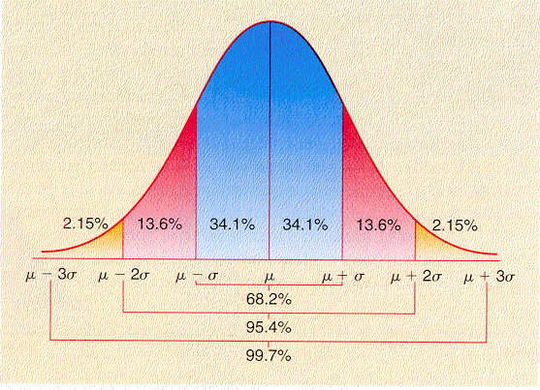
Probabilidade de estar acima da média é igual a de estar abaixo da média
Poucas observações extremas, tanto de um lado quanto do outro.
Maior parte dos dados relativamente próximos à média.

Slide 23

Notação
$$X\sim N\left(μ;σ^{2}\right)$$
$$𝔼\left(X\right)=μ$$
$$𝕍\left(X\right)=σ^{2}$$

Slide 24

Outliers na distribuição normal
A probabilidade de um valor ficar a mais do que 3 desvios-padrão da média é muito baixa (0,3%)
Portanto, valores que ficam a mais do que 3 desvios-padrão da média são suspeitos e devem ser analisados com cuidado.
Esses valores se denominam outliers.

Slide 25

Outliers são problemáticos porque eles...
Distorcem médias
Distorcem desvios-padrão
Distorcem correlações
E consequentemente podem nos levar a conclusões erradas a partir dos dados!

Slide 26
Aplicação: Carta de controle d eprocessos
LCS
média
LCI

Slide 27
Aplicação: Carta de controle d eprocessos
Limite de controle superior do indicador.
É igual à média do indicador mais 3 desvios-padrão do indicador. Se o processo está sob controle, o indicador (quase) nunca deveria subir acima desse limite. Se isso ocorre, suspeitamos de que há algo acontecendo com o processo e vale investigar.
Série histórica do indicador. Indica a evolução do desempenho do processo.
LCS
média
Média do indicador. Idealmente, o indicador deve oscilar em torno da média, ora subindo, ora caindo, mas nunca se afastando demais nem ficando só de um lado da média.
LCI
Limite de controle inferior do indicador. É igual à média do indicador menos 3 desvios-padrão do indicador. Se o processo está sob controle, o indicador (quase) nunca deveria cair abaixo desse limite. Se isso ocorre, suspeitamos de que há algo acontecendo com o processo e vale investigar.

Slide 28
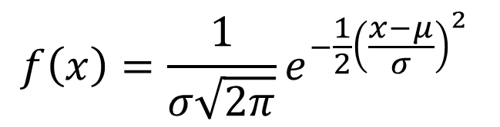
Não dá para fazer contas com a distribuição normal na mão
$$f\left(x\right)=\frac{1}{σ\sqrt{2π}}e^{−\frac{1}{2}{\left(\frac{x−μ}{σ}\right)}^{2}}$$

Slide 29
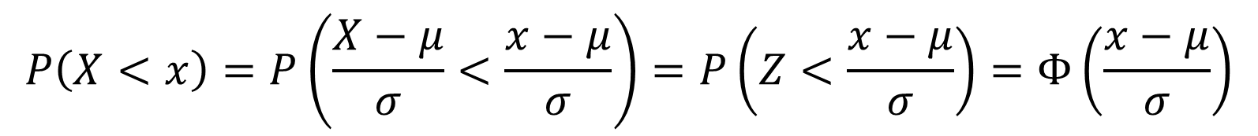
Mas qualquer distribuição normal pode ser padronizada
$$P\left(X<x\right)=P\left(\frac{X−μ}{σ}<\frac{x−μ}{σ}\right)=P\left(Z<\frac{x−μ}{σ}\right)=Φ\left(\frac{x−μ}{σ}\right)$$

Slide 30

A distribuição normal padrão
$$Z\sim N\left(0;1\right)$$
$$P\left(X<x\right)=P\left(Z<\frac{x−μ}{σ}\right)=Φ\left(\frac{x−μ}{σ}\right)$$

Slide 31
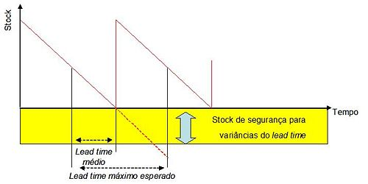

Aplicação: Estoque de segurança
$D_{1}\sim N\left(\frac{Q}{T};σ^{2}\right)$
$D_{LT}\sim N\left(\frac{Q}{T}LT;σ^{2}LT\right)$
$P\left(D_{LT}>\frac{Q}{T}LT+s\right)=α$
Logo,
$P\left(D_{LT}<\frac{Q}{T}LT+s\right)=1−α$
$P\left(Z<s/σ\sqrt{LT}\right)=1−α$
$\frac{s}{σ\sqrt{LT}}=z$
$s=zσ\sqrt{LT}$
Para um risco de falta de $α=5\%$, $z=1,64$
O estoque de segurança aumenta com a raiz quadrada do tempo de ressuprimento.

Slide 32
Voltaremos à distribuição normal mais tarde...
A distribuição normal é muito importante por causa de um teorema chamado Teorema do Limite Central.
Até lá, a distribuição normal fica meio misteriosa mesmo...
Aguarde. Vamos falar sobre esse Teorema mais tarde...

